Slide 1

INFORMASI PUBLIK & AKSES MEDIA
ANDRIY BIMA
NEWS TALKSHOW MANAGER TVONE

Slide 2
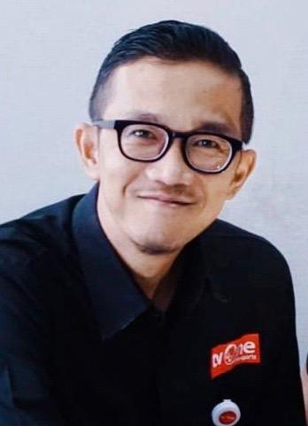
HALO!
Tentang Saya
Komisioner & anggota KIP Seluruh Indonesia
Lahir di Jakarta, 3 Maret 1982 dan sejak kecil punya cita-cita menjadi seorang jurnalis. Sejak menamatkan pendidikan tinggi pada tahun 2005, karir jurnalisnyapun dimulai dengan menjadi Asisten Produser di sebuah stasiun radio terkemuka di Jakarta 99,1 DELTA FM.
Setelah dua tahun berkecimpung di dunia broadcast audio, saya melanjutkan karir jurnalistik di dunia broadcast audio visual tepatnya di stasuiun tv berita, tvOne.
Bagi saya, berprofesi sebagai seorang jurnalis adalah pilihan yang menyenangkan walau kadang juga menegangkan. Sebagai jurnalis kita harus bisa menjadi pribadi yang fleksibel tanpa harus meninggalkan prinsip hidup dan prinsip profesi yang harus dipegang teguh kapanpun dan dimanapun.
ANDRIY BIMA

Slide 3

“
INFORMASI PUBLIK SAAT INI MENGALIR ATAU TERSUMBAT?
”

Slide 4

KETIKA MEDIA PUN KESULITAN AKSES INFORMASI, APA YANG TERJADI?

Slide 5




MEDIA MAINSTREAM
MEDIA SOSIAL
VS

Slide 6

“
MAKSIMALKAN PERAN KOMISI INFORMASI PUSAT
”

Slide 7

TERIMA KASIH

